Slide 1




项目团队 | 特教专业支持 + 技术落地保障
星桥训练营
---为自闭症儿童搭建
社交成长的星光之桥
基于 VB-MAPP 评估体系・低刺激适配・个性化社交训练工具

Slide 2

项目背景 ：刚需之下，缺口巨大
我们调查到：
我国自闭症患者超 2000 万，0-14 岁儿童约 300 万，社交沟通障碍是其核心困扰，也是家庭和特教机构最迫切的训练需求
政策支撑：
项目使命：
目前市场：
《“十四五”残疾人保障和发展规划》明确提出 “加强自闭症儿童康复教育服务”，鼓励社会力量参与特教工具创新
我们希望让每一位自闭症儿童都能通过科学训练，自信融入社会，搭建 “星光” 与 “现实” 之间的成长桥梁
并没有一款成熟的AI特教训练应用/网页，仅靠为数不多的特教学校的特教老师，且学费金额是很多家庭支付不起的

Slide 3
我们解决的核心痛点 ： 传统训练的三大无法解决的问题
1
认知适配不足
2
个性化缺失
3
专业落地断层
普通训练工具多为通用设计，高饱和色彩、复杂指令让自闭症儿童难以接受，训练效率低下
不同自闭症儿童的认知水平、兴趣偏好差异极大，传统工具多为统一模板，无法针对性适配
特教理论与技术实现脱节，很多工具仅停留在 “玩具” 层面，缺乏 VB-MAPP 等专业评估体系支撑，无法沉淀有效训练数据

Slide 4



我们的产品亮点 ：
专业与温度并存，不可替代的核心优势
特教 + 技术深度融合：
不是 “技术堆砌”，而是特教逻辑主导技术落地，每一个功能都对应自闭症儿童的真实训练需求
极致适配认知特点：
从色彩、文字、交互到场景，全流程遵循自闭症儿童的认知规律，让训练 “不抗拒、能接受、有效果”
01
02
零门槛使用体验：
家长无需专业特教知识，工具自带操作引导；特教老师可直接对接评估体系，节省备课时间
可沉淀的训练数据：
突破传统 “一次性训练” 局限，数据化记录成长轨迹，实现 “评估 - 训练 - 反馈” 的闭环
03
04

Slide 5
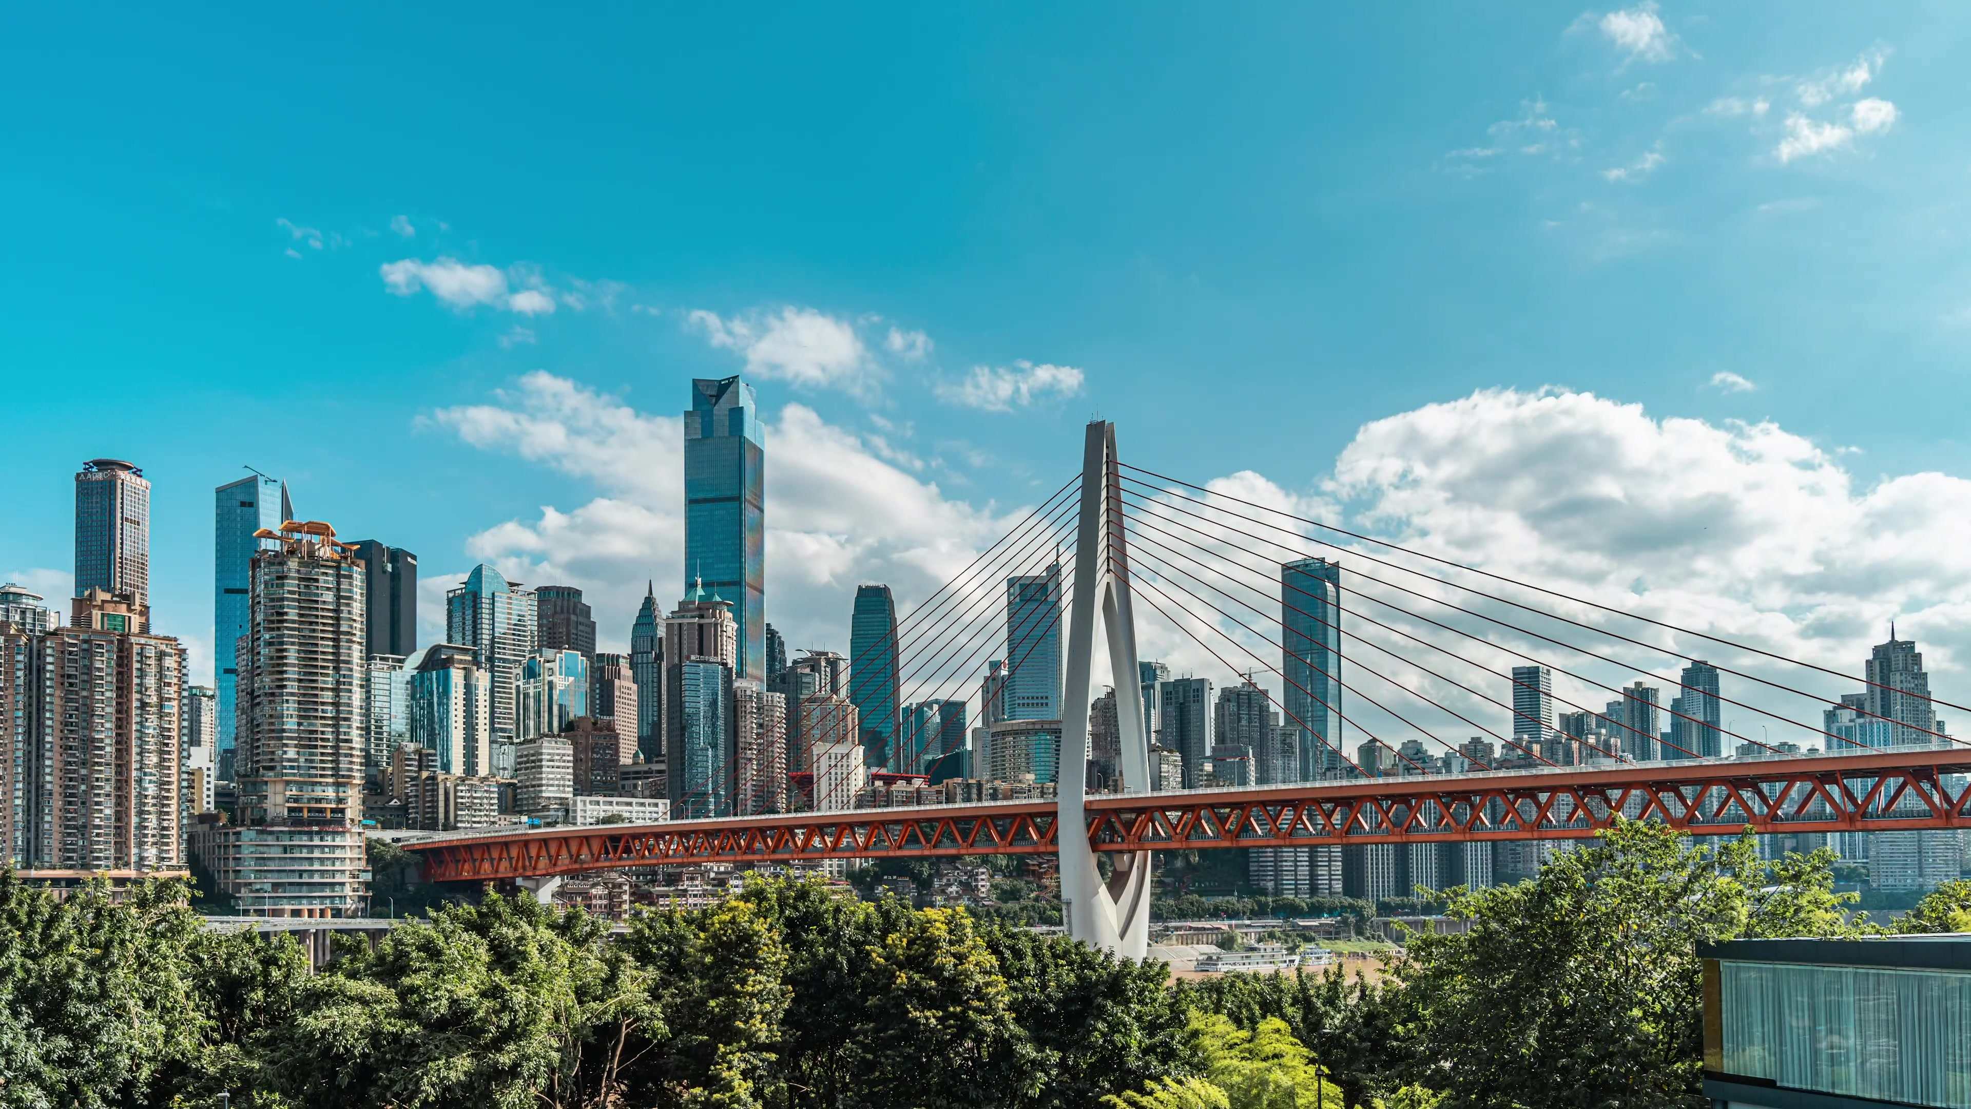

我们产品的社会价值 —— 不止是工具，
更是成长的希望
对儿童
对社会
对儿童：降低训练抗拒感，提升社交能力，帮助其更好地融入家庭、学校和社会，减少孤独感
响应国家残疾人保障政策，用专业力量推动自闭症儿童康复教育事业发展，传递社会温度
对家庭
缓解家长 “无处可训、不会去训” 的焦虑，提供专业、便捷的训练工具，减轻照护压力
对特教行业
搭建 “特教理论 - 技术实现 - 落地应用” 的桥梁，为特教工具创新提供可参考的范本

Slide 6

未来规划 ：
从工具到生态，持续赋能特殊群体
功能迭代：新增 AI 动态场景生成、语音交互提示、多语言适配功能，进一步提升个性化和交互性
场景拓展：覆盖校园社交、就医沟通等更多高频场景，完善训练体系
资源联动：对接特教机构、康复中心，建立 “工具 + 课程 + 师资” 的生态合作，让专业资源触达更多家庭
公益延伸：针对低收入家庭推出免费版，联合公益组织开展捐赠活动，让每一位自闭症儿童都能享受到专业训练

Slide 7
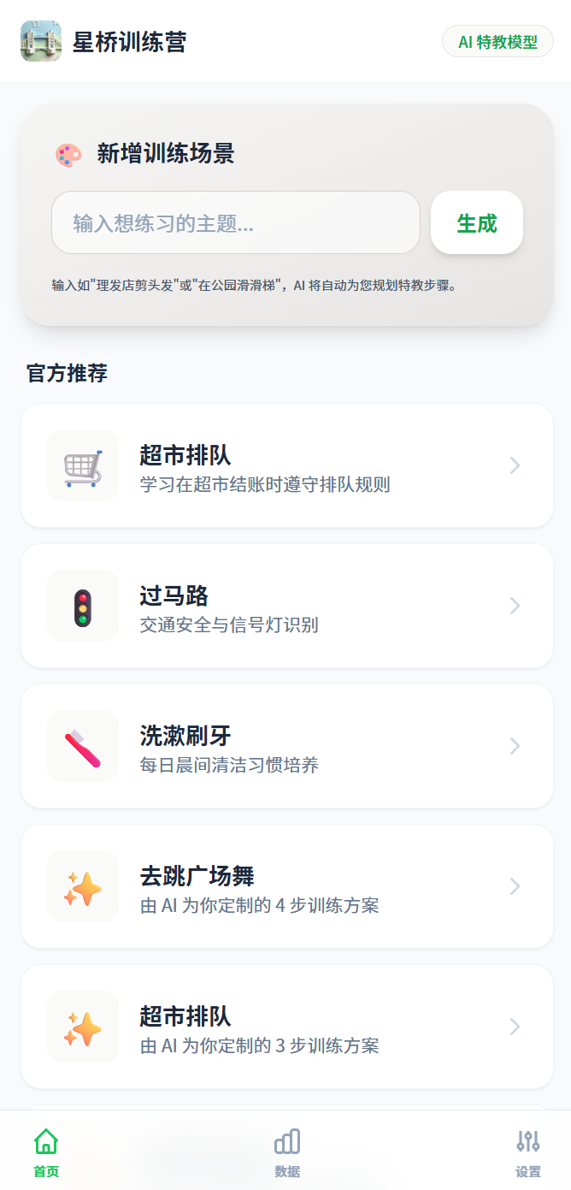

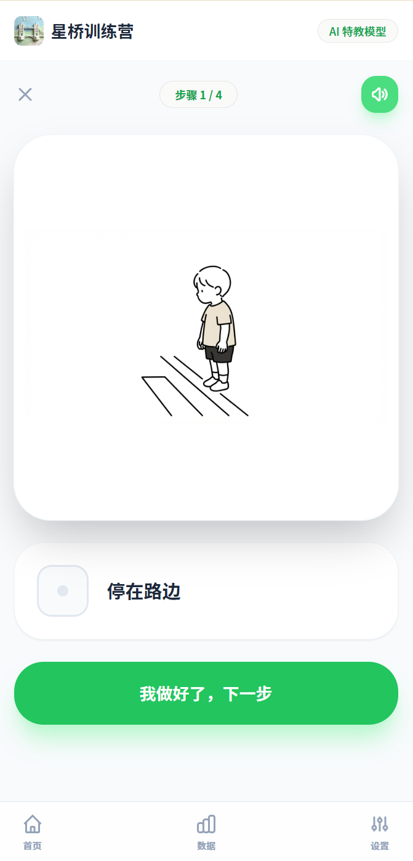
技术解读:
极简线条图像生成与展示
图像生成技术
Gemini 2.5 flash Image 模型
通过Gemini 2.0生成图片prompt
Base64 数据解码实时处理
前端展示层
React Image 高性能组件
Loading 骨架屏状态管理
完善的 onError 错误重试机制

Slide 8
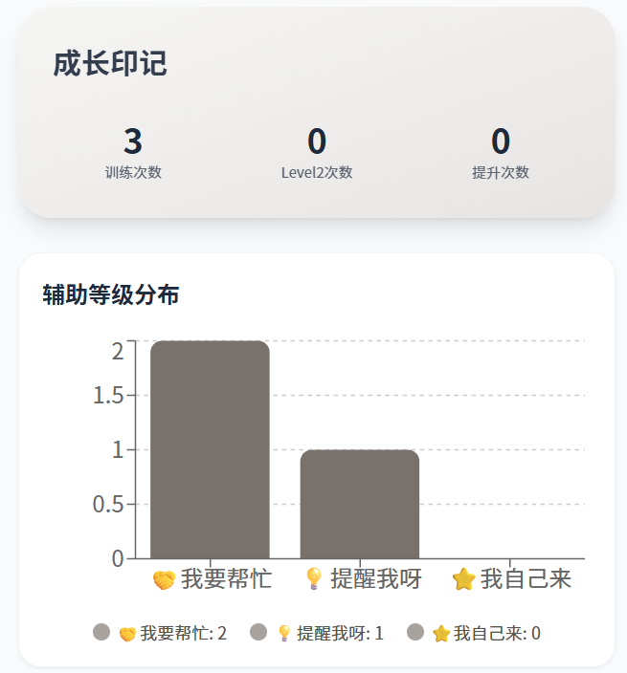
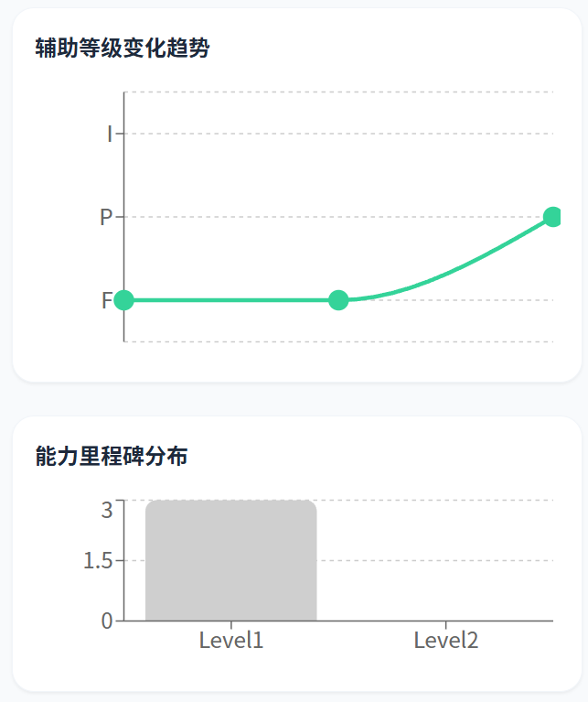
技术解读:
训练数据统计与分析
全栈技术栈
Recharts 响应式图表库
React Hooks 状态同步管理
SQLite + SQLAlchemy ORM
数据模型设计
TrainingRecord 训练核心记录
多维度统计聚合算法

Slide 9
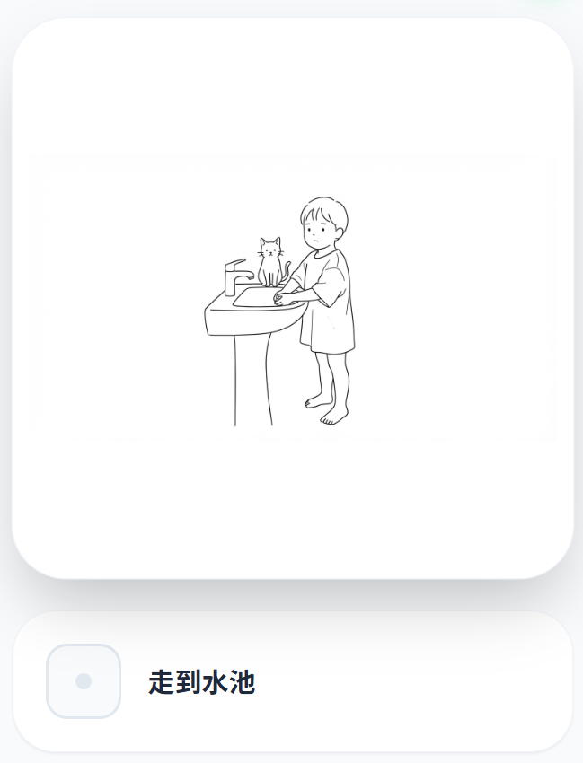
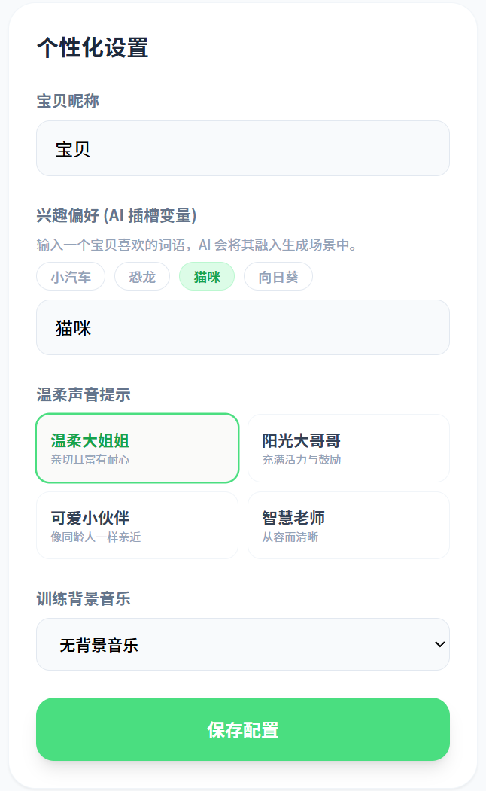
技术解读:
个性化配置与用户体验
配置持久化
React Context 全局状态
受控表单双向数据绑定
RESTful API 配置同步更新
体验优化
提示词注入并二次整合
异步操作实时交互反馈
localStorage 离线配置缓存

Slide 10
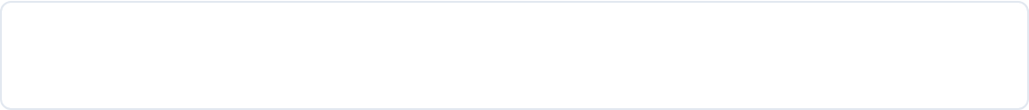











系统技术架构 (System Architecture)
前端层 (Frontend) React 19 + TypeScript + Vite
后端层 (Backend) FastAPI + Python 3.11
AI 服务层 (AI Service) Google Gemini AI
* 跨域资源共享 (CORS) 配置与 Gemini SDK 深度集成

Slide 11

星桥训练营 ：
我们用专业守护成长，用温度点亮星光
呼吁支持：自闭症儿童的社交成长，需要专业的工具，更需要社会的包容与支持。
恳请评委认可我们的专业与初心，让这个承载着特殊群体希望的项目，能够持续发光发热，帮助更多自闭症儿童搭建通往社会的成长之桥！
感谢观看 | Team：一个团队

Slide 19
1
单击此处编辑标题
2
单击此处编辑标题
3
单击此处编辑标题
单击此处编辑文字
单击此处编辑文字
单击此处编辑文字

Slide 22
“
“

